Slide 1

研修を受けての気づき
講座11-2・3 国内販売物流(CMJ舞浜倉庫見学) より
INC・CMJの共同倉庫である
舞浜物流センターを見学
インクジェットプリンタの製品荷姿で
コーナーガード設置が
統一されていないことに気づいた
コーナーガード
削減統一出来たら
コストダウンに
つながるのでは？
(図：コーナーガードあり（上）なし（下））
取組テーマを設定
荷姿統一によるコストダウン(コーナーガード廃止検討)

Slide 2
荷姿統一によるコストダウン(コーナーガード廃止検討)
■概要
コーナーガード廃止を行いコストダウンを行う
■目的
・梱包材費用の削減 (コーナーガード：$0.1/個)
・作業者の工数削減
■対象製品
・DP本体 (担当業務範囲)
■取組の流れ
現在
コーナーガード
製品別設置状況調査
削減対象
選定
削減に向けた
関係部門
ヒアリング
削減調整
・テスト
・設変
運用

Slide 3
荷姿統一によるコストダウン(コーナーガード廃止検討)
DP本体 製品別設置状況
DP本体 | IJプリンタ | LBプリンタ |  |  |  | 複写機 | メンテナンス カートリッジ
 |  | SFP(印刷のみ) |  | MFP(多機能)
ブランド | CANON | CANON | (参考) HP | CANON | (参考) HP | CANON | CANON
コーナーガード *△=一部製品 | △ | 〇 | 〇 | △ | 〇 | ✖ | ✖
設置商品 | ①CHT製3モデル ②CVN製1モデル | 全製品 | 全製品 | CKR設計を除く 全製品 | 全製品 | - | -
設置理由 | ①個装箱の強度問題 ②輸送中ダメージ対策 | 周辺設計踏襲 | HP要望 | 周辺設計踏襲 *CKR設計以外 | HP要望 | - | -

Slide 4
荷姿統一によるコストダウン(コーナーガード廃止検討)
DP本体 製品別設置状況(赤字：削減対象)
DP本体 製品 | IJプリンタ | LBプリンタ |  |  |  | 複写機 | メンテナンス カートリッジ
 |  | SFP(印刷のみ) |  | MFP(多機能)
ブランド | CANON | CANON | (参考) HP | CANON | (参考) HP | CANON | CANON
コーナーガード *△=一部製品 | △ | 〇 | 〇 | △ | 〇 | ✖ | ✖
設置商品 | ①CHT製3モデル ②CVN製1モデル | 全製品 | 全製品 | CKR設計を除く 全製品 | 全製品 | - | -
設置理由 | ①個装箱の強度問題 ②輸送中ダメージ対策 | 周辺設計踏襲 | HP要望 | 周辺設計踏襲 *CKR設計以外 | HP要望 | - | -
＜削減対象＞
・CVN製 IJプリンタ
・CANONブランドLBP(MFP)
削減実現性が高い製品に絞り、検討開始
Notes:
メンテナンスカートリッジ：印刷で余分に出たインクやかすをためるパーツ

Slide 5
荷姿統一によるコストダウン(コーナーガード廃止検討)
CVN製 IJプリンタ
■コーナーガード設置製品
TS5430 日本向け製品
■設置理由
過去(2020年)箱潰れクレームが発生し
コーナーガードを設置 (品保・包装設計・ロジで決定）
コーナーガード起因の
ダメージではないのでは？
①海外販社(コーナーガード無)に対してヒアリング
⇒コーナーガード起因によるダメージは発生していない
②2025年以降日本向け出荷において
ダメージ対策を追加実施(右図)
コーナーガード廃止をCMJへ提案・承諾
しかし2026年4月EOL製品と判明し採算見込めず撤退
Notes:
メンテナンスカートリッジ：印刷で余分に出たインクやかすをためるパーツ

Slide 6
荷姿統一によるコストダウン(コーナーガード廃止検討)
CANONブランドLBP(MFP)
■コーナーガード設置製品
DP本体 製品 | LBP
 | MFP(多機能)
ブランド | CANON |  | (参考) HP
製品設計 | CKR | CANON | CANON
コーナーガード *△=一部製品 | ✖ | 〇 | 〇
設置理由 |  | 周辺設計踏襲 | HP要望
CANON設計モデル
*CKR設計はコーナーガード無
■設置理由
周辺設計を踏襲している
CKRはコーナーガード無
CANON設計においても
削減できるのでは？
〇海外販社に対して削減可否ヒアリング
⇒一部販社を除きコーナーガード削減可との回答(右図)
削減に向けた調整へ
・仕分け毎のコーナーガード廃止が可能か？
・倉庫荷役やドレージの際ダメージは発生しないか？
Notes:
メンテナンスカートリッジ：印刷で余分に出たインクやかすをためるパーツ

Slide 7
荷姿統一によるコストダウン(コーナーガード廃止検討)
CANONブランドLBP(MFP)
■調整の流れ
シッパー：
CVN発の出荷より削減調整
■効果金額
〇〇円
Notes:
メンテナンスカートリッジ：印刷で余分に出たインクやかすをためるパーツ

Slide 8
荷姿統一によるコストダウン(コーナーガード廃止検討)
まとめ
＜削減対象＞
CVN製 IJプリンタ ⇒採算見込めず撤退
CANONブランドLBP(MFP) ⇒CVN発よりコーナーガード削減調整中
コーナーガード
製品別設置状況調査
削減対象
選定
削減に向けた
関係部門
ヒアリング
削減調整
・テスト
・設変
運用
現在
今後の課題
・LBP(MFP)の他発地への展開
・削減対象に選定しなかった他製品への展開検討
DP本体 製品 | IJプリンタ | LBプリンタ |  |  |  | 複写機 | メンテナンス カートリッジ
 |  | SFP(印刷のみ) |  | MFP(多機能)
ブランド | CANON | CANON | (参考) HP | CANON | (参考) HP | CANON | CANON
コーナーガード *△=一部製品 | △ | 〇 | 〇 | △ | 〇 | ✖ | ✖
設置商品 | ①CHT製3モデル ②CVN製1モデル | 全製品 | 全製品 | CKR設計を除く 全製品 | 全製品 | - | -
Notes:
メンテナンスカートリッジ：印刷で余分に出たインクやかすをためるパーツ

Slide 10

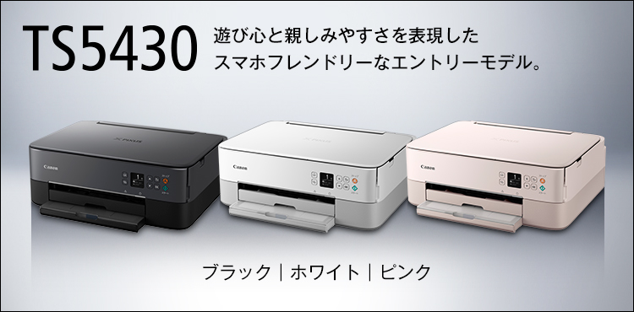
荷姿統一によるコストダウン(コーナーガード廃止検討)
IJプリンタ コーナーガード削減検討
コーナーガード設置の背景
コーナーガード設置対象製品
CVN製インクジェットプリンタTS5430
日本向けのみ、販社要望により
コーナーガード設置していることが判明
2025年以降、日本向け出荷においては
ダメージ対策としてAIR BAG新対策(右記)を実施
⇒コーナーガード廃止をCMJに再提案
2026年EOL製品のため採算見込めず撤退 ✖
 | 日本向け | その他仕向け
コーナーガード | あり | なし
 | 過去箱潰れクレーム 販社要望で設置

Slide 11
DP本体 コーナーガード削減検討
検討対象を業務で担当しているDP本体へ拡大
DP本体 コーナーガード削減検討
LBP(MFP)に焦点を当て検討
製品別設置確認状況
対象製品 | IJプリンタ | LBP(SFP) |  | LBP(MFP) |  | 化成品
 |  | CKR製以外 | CKR製 | CKR製以外 | CKR製
コーナーガード | なし ※対象製品はEOL予定 | あり | なし | あり | なし | なし
包装設計 |  | 周辺 | CKR | 周辺 (HP製品) INC (Inc製品) | CKR

Slide 12
DP本体 コーナーガード削減検討
コーナーガード設置の背景
包装設計担当は、
HP製品とINC製品で担当が分かれているが
INC製品についてHP製品の設計を踏襲した
ことが理由
対象製品 | LBP(MFP)
 | CKR製以外 | CKR製
コーナーガード | あり | なし
包装設計 | 周辺 (HP製品) INC (Inc製品) | CKR
IJプリンタで削減出来ているのなら
より荷姿が大きいLBPでも
コーナーガードが削減可能ではないか？
販社にヒアリングした結果
複数販社を除きコーナーガード削減可との回答
(次ページ)

Slide 13
DP本体 コーナーガード削減検討
ヒアリング結果
コーナーガード削減に対する意見を販社にヒアリング
下記設置状況確認状況
 | ヒアリング結果 | 備考
CUSA/CCI | ➀ダメージに影響しているように思わない ②コーナーガードなしで問題ない | 〇
CENV | ➀ダメージに影響しているように思わない ②データで判断すると廃止してもよいのでは？ | 〇
CKR | ➀ダメージに影響しているように思わない ②廃止した方が効率的だと考えている | 〇
CMJ | ①②廃止しても問題ない | 〇
CCN | ①CCNの国内輸送時にパレット出荷でコーナーガードがない場合 運送会社がコーナーガード追加して商品を保護しているため 相関性の判断が出来ない ②現状のデータからだと判断できない | ✖
CSPL | ①現在コーナーガードなしアイテム(MF３０１０)が、 トップダメージモデルとなっている。 ②このままコーナーガード有を希望 販売会社から多くの苦情を受けており、破損品は空箱交換等が必要で、 追加費用になっている 現時点でコーナーガードなしのアイテムも、コーナーガードを付けてほしい | ✖

Slide 14
DP本体 コーナーガード削減検討
今後の流れ
２6年
１月 | ２月 | ３月 | ４月 | ５月 | ６月 | ７月 | ８月
コーナーガード廃止
運用テスト(CVN)
・倉庫荷役
・輸送(倉庫⇒港)
包装設計設変更
運用開始～
運用期待効果：〇〇円 (コーナーガード価格：／出荷実績：)
今後の課題
・一部販社からはコーナーガード設置を要求されている
仕向け毎にコーナーガード廃止が可能か？
・CVN発に加え、LBP生産拠点全発地にコーナーガード廃止を展開可能か？

Slide 15
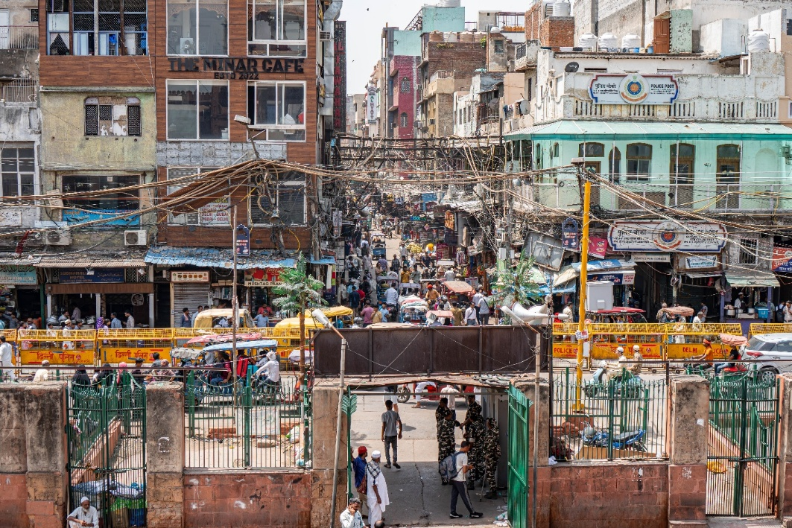
ロジスティクス基礎講座受講の所感
全体を通して
現場で見て・気づくことから改善につながることが出来ると再認識した(三現主義)
普段机上にいることが多いからこそ現場へ行ける機会を有効に生かし
コストダウン、費用回収を進めていきたい
また、ロジ基礎全体を通して経済、ニュースがロジ業務は特に繋がっていることを実感
ニュース自動配信ツールを作ってみました(右記)
少しは実生活とも仕事を結び付け、仕事に楽しみを見つけていきます
所感
ロジ全体の幅広い知識を本研修を通して学ぶことが出来ました
本講座で学んだ知識・経験・人脈を活かし
全社のコストダウンに貢献して存在意義を見出します！

